Slide 1
Đạo đức
Bài 16: Học tập, sinh hoạt đúng giờ

Slide 2
Khởi động
HS nghe bài hát : Giờ nào việc nấy nhạc Quỳnh Hợp và nêu nội dung bài hát nói với các em điều gì?
- HS trả lời.
- Nhận xét.
- Giới thiệu bài mới.

Slide 3
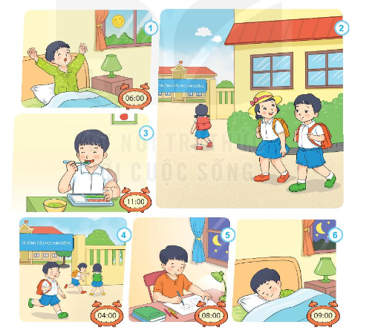
Khám phá
Quan sát tranh và kể lại một ngày học tập, sinh hoạt của bạn trong tranh? HĐ CN

Slide 4
Khám phá
- GV cho HS nêu từng tranh.
-Nhận xét
+Theo em, học tập và sinh hoạt đúng giờ có lợi ích gì ?
+ Em cần làm gì để học tập, sinh hoạt đúng giờ ?
-Nhận xét bạn.
-Kết luận.

Slide 5
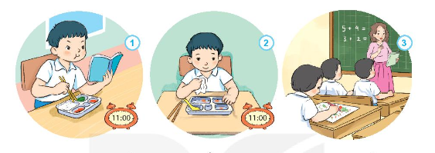
Luyện tập
Em đồng tình hoặc không đồng tình với việc làm của bạn nào? Vì sao ? HĐ cặp
-Cho HS thảo luận cặp và nêu kết quả
Nhận xét
Kết luận

Slide 6
Luyện tập
Em hãy chia sẻ với các bạn về một ngày học tập, sinh hoạt của em.
-HS chia sẻ CN.
-Lớp LN
-GV kết luận

Slide 7
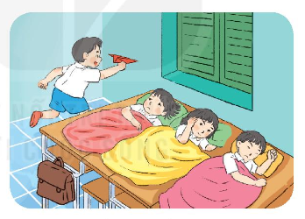
Vận dụng
Cho HS QS tranh và đưa ra lời khuyên cho bạn.
Em sẽ khuyên bạn điều gì ? HS chia sẻ CN
-HS nhận xét bạn.
-GV kết luận

Slide 8
Vận dụng
Em cùng bạn thực hiện thời gian biểu hợp lí để có lợi cho sức khỏe và học tập.
-GV cho HS đọc thông điệp cuối bài
Học tập, sinh hoạt đúng giờ
Giúp em mạnh khỏe, lấy cờ thi đua.

Slide 9
Chóc thÇy c«, c¸c con cïng
gia đình m·i m·i
h¹nh phóc !

